Slide 1
Основы современной 3D-графики и систем виртуальной реальности
Безгодов Алексей Алексеевич, к.т.н., НИУ ИТМО

Slide 2
Виртуальная реальность
Созданный техническими средствами мир, передаваемый человеку через его ощущения: зрение, слух, обоняние, осязание и другие.
Виртуальная реальность имитирует как воздействие, так и реакции на воздействие. Для создания убедительного комплекса ощущений реальности компьютерный синтез свойств и реакций виртуальной реальности производится в реальном времени.

Slide 3
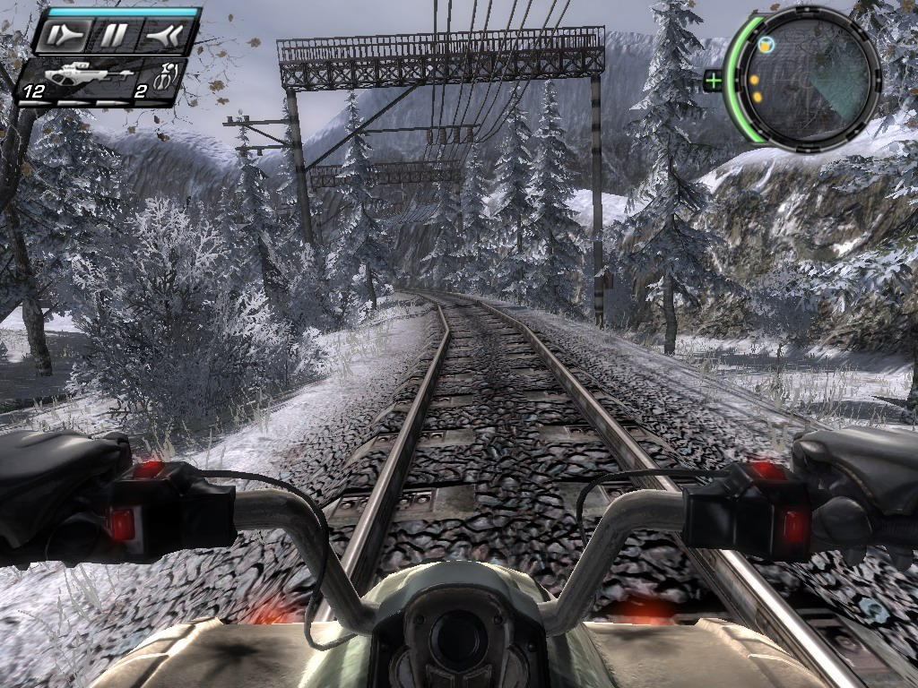
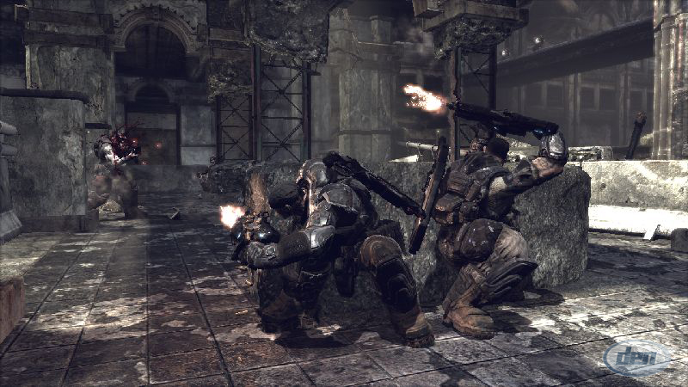
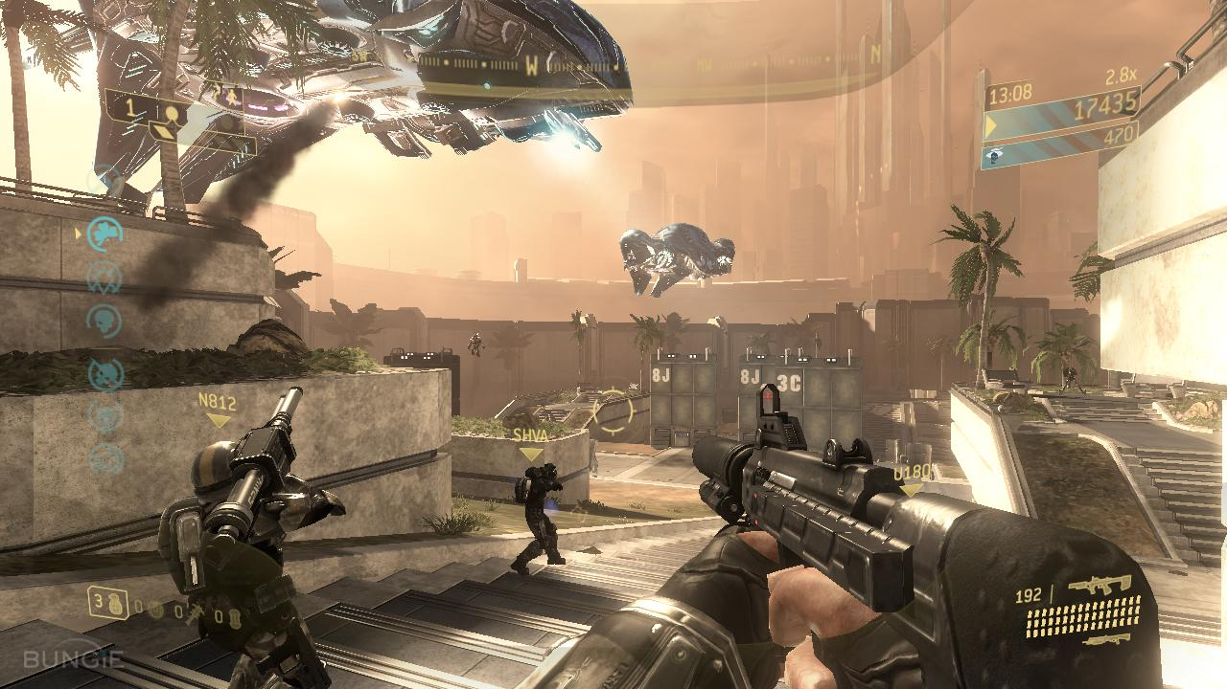
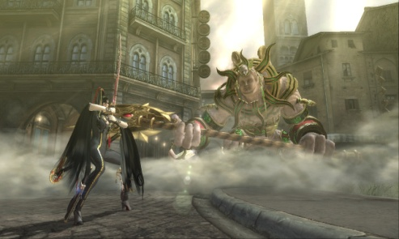
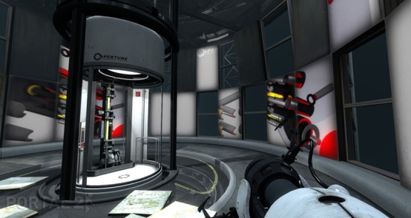
Основные задачи

Slide 4
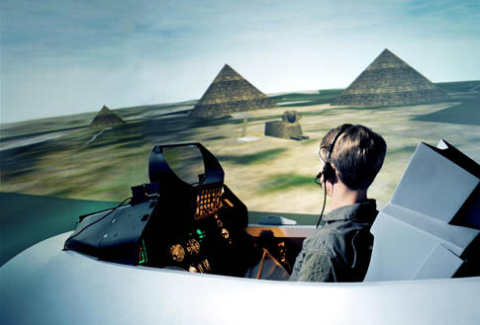
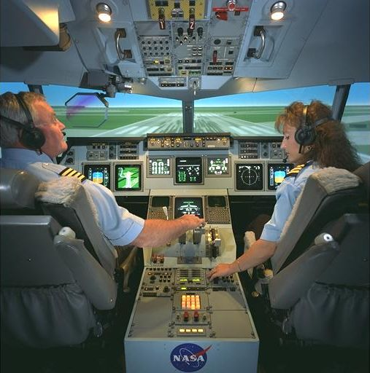
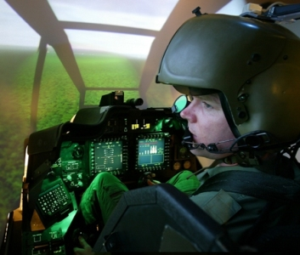
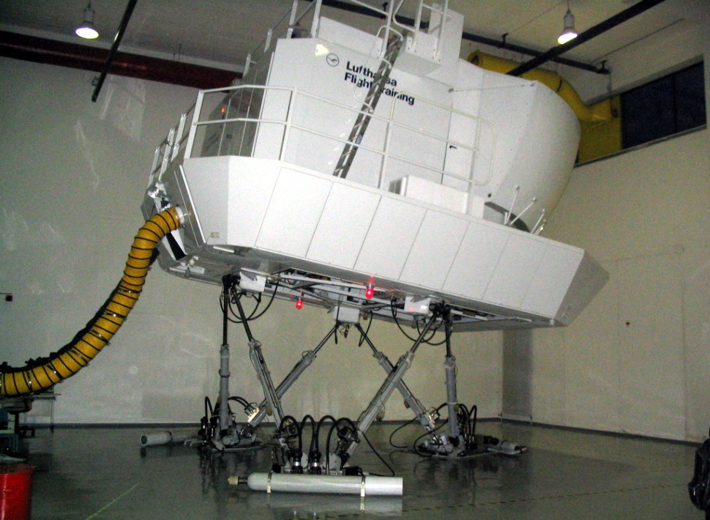
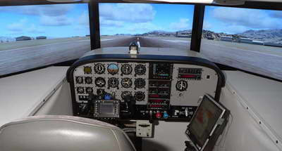
Основные задачи

Slide 5
Основные объекты и методы
Буфер кадра, глубины и трафарета
Массивы вершин и массивы индексов
Примитивы и методы растеризации
Точки, линии, треугольники, «стрипы»
Смешивание
Сглаживание краев
Тест глубины и тест трафарета
Текстуры
1D, 2D, 3D, Cube + форматы
Режимы фильтрации и клампинга
Внеэкранные поверхности
Шейдеры
VS, PS, GS, СS
Константы и текстуры
Запрос на перекрытие и условный рендеринг
Методы построения освещенности
Модели освещения (BRDF)
Direct Lighting
Image bases Lighting (IBL)
Global Illumination (GI)
Realtime vs Baked lighting (Lightmaps)
Spherical Harmonics
Методы построения теней
Ray tracing (baked)
Shadow Maps
Perspective SM
Variance SM
PSSM
Shadow Volumes
Методы анимации
Blend shapes
Skinning
Моделирование природных явлений
Туман
Растительность
Системы частиц

Slide 6
Схема работы 3D-приложений
Vertex processing (VS)
vertex data
texture data
Memory
Set State
Command
Buffer:
Commands
Data ptrs
Inlined Data
Draw Call
Geometry
Processing (GS)
Set State
Draw Call
Pixel
Processing (PS)
texture data
Set State
GPU
Process
Pixel
Rendering
Draw Call
Swap Buffers
Computing

Slide 7
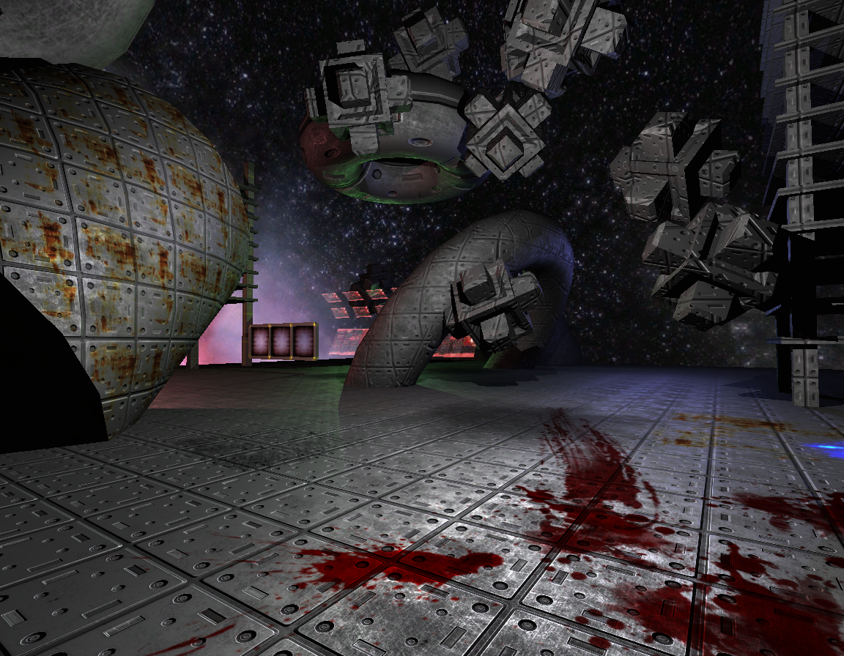
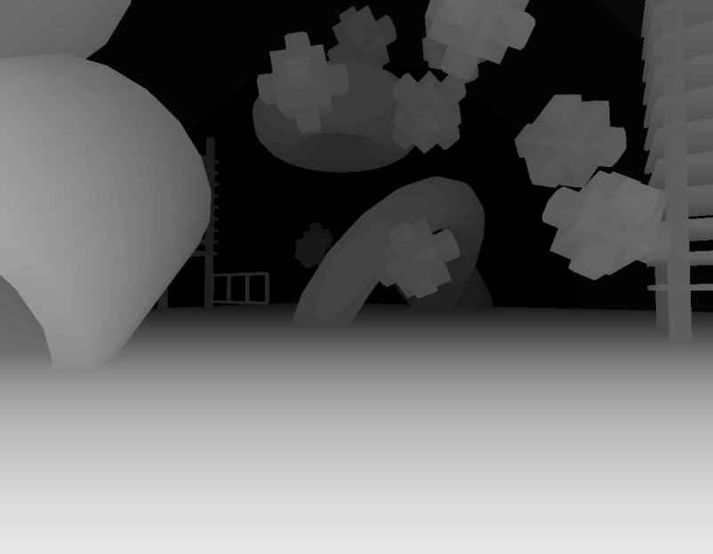
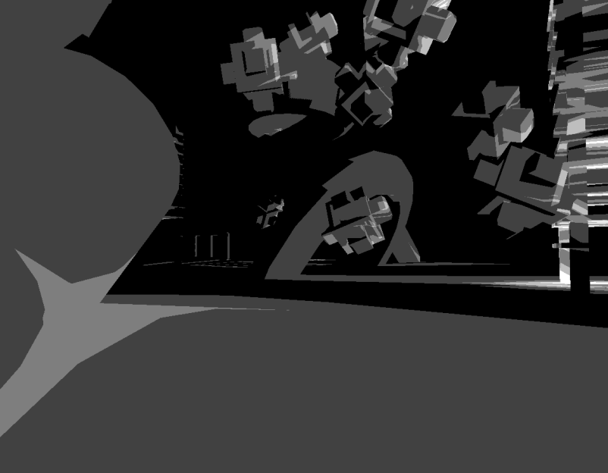
Буфер кадра, глубины и трафарета
Color
Depth
Stencil

Slide 8

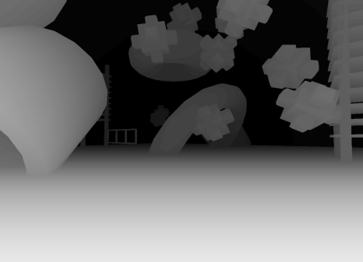

Буфер кадра, глубины и трафарета
Буфер цвета:
RGB, RGBA, RG, R
Fixed Point: 1, 5, 8, 10, 16, 32
Floating Point: 7.3, 16, 32
888, 8888, 565, 5551
16 16 16 16, 32 32 32 32, 10 10 10 2
Буфер глубины и трафарета
D16
D24S8

Slide 9
Массивы вершин и массивы индексов, декларации вершин
VX0
VX1
VX2
VX3
Idx
Idx
Idx
Idx
Idx
Idx
Offset | Usage | Usage Idx | Format
0 | POSITION | 0 | Float4 | StrIde (54 + n)
32 | COLOR | 0 | Byte4
36 | COLOR | 1 | Byte4
40 | TEXCOORD | 0 | Float2
48 | NORMAL | 0 | Half3
N bytes
vx1
idx1
vx0
idx0
idx3
idx2
idx4
idx5
vx2
vx3

Slide 10
Программирование систем виртуальной реальности с использованием Microsoft XNA Framework
Безгодов Алексей Алексеевич, к.т.н., НИУ ИТМО

Slide 11
План
XNA Framework
Общие возможности
Графика
Звук
Устройства ввода
Контент
Компоненты и сервисы
XNA Pipeline
ContentImporter
ContentProcessor
ContentWriter
ContentReader*
Рефлексия
Разбор примеров

